Slide 1

FUTUROS DESEJÁVEIS ...
...E POSSÍVEIS
Lala Deheinzelin

Slide 2
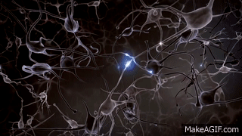
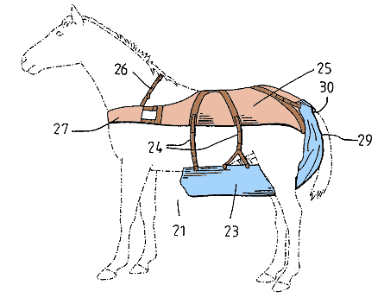


Fraldas de cavalo…
ALFABETIZAÇÃO
EM FUTUROS
Todos precisamos ter lentes de futurista neste momento
O futuro não é uma ampliação do passado. Equilibrar o que conserva e o que inova.

Slide 3
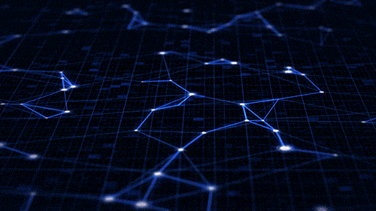

TIPOS de FUTUROS
FUTUROS
POSSÍVEIS
PREVENTIVO
FUTUROS
DESEJÁVEIS
CRIATIVO
ESPAÇO DAS
POSSIBILIDADES
FUTUROS
PROVÁVEIS
PALIATIVO

Slide 4
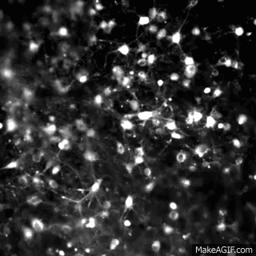
MAIOR TRANSIÇÃO DA
HISTORIA DA HUMANIDADE
1989
Digital
Virtual
1760
Tempo e Conectividade
Muitos Séculos
Industria
Milhares de anos
Comércio
Centenas de milhares de anos
Agricultura
Coletores
Escala e Impacto

Slide 5
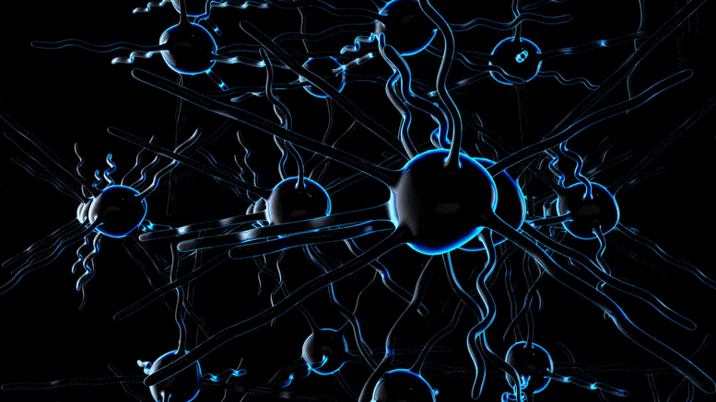

CICLOS HISTÓRICOS DE MUDANÇA
- Padrão de Redes e Ciclos sócio econômicos, David de Ugarte
- Peter Turchin , Cliodinâmica
- Michel Bauwens, Commons Transition
- Ciclo Geracional de Strauss e Howe
- Limites do Crescimento, Donella e Dennis Meadows
- Ciclos Econômicos de Kondratiev
- Lei da Sustentabilidade dos Sistemas, Bernard Lietaer
ESTAMOS EM TRANSIÇÃO
Uma confluência de ciclos
Turbulências até 2026
Mudanças radicais a partir de 2027.
De crise a oportunidade

Slide 6
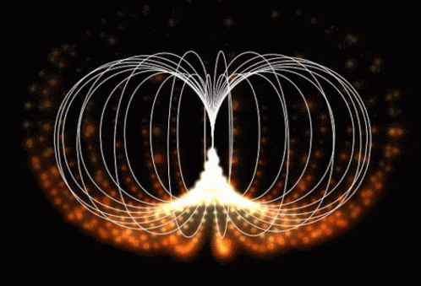
VISÃO E AÇÃO SISTÊMICAS

Slide 7

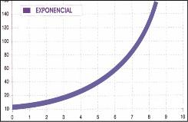
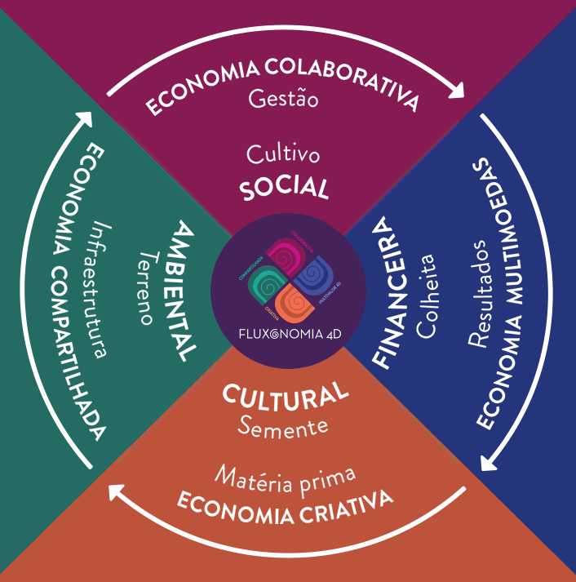
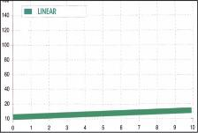
COMPLEXO requer DESCOMPLICAR
INTANGÍVEL
exponencial
colaboração
TANGÍVEL
linear
competição
ENXERGAR EM 4D
Simultâneamente os 4 aspectos de um sistema
Para soluções integradas e interdependentes

Slide 8

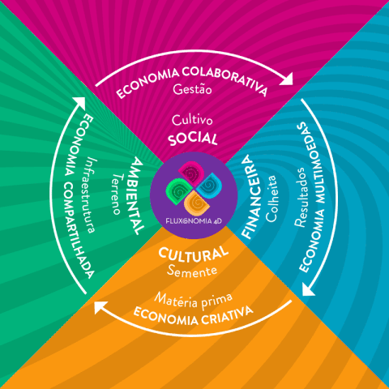





INSTITUIÇÕES
COMUNICAÇÃO
PODER PÚBLICO
REDES
SUSTENTABILIDADE
INFRA ESTRUTURA
TECNOLOGIA
AGRO E ECOLÓGICO
SUSTENTÁVEL
SISTEMA FINANCEIRO
INVESTIMENTO
NEGÓCIOS
GESTÃO
FUTURO
EDUCAÇÃO
CULTURA
ESPIRITUALIDADE
DESENVOLVIMENTO HUMANO

Slide 9

IRIB EM 4D
SOCIAL - GOVERNANÇA
Parcerias, articulação, representatividade.
AMBIENTAL
INFRAESTRUTURA
Sistemas de alta tecnologia e integrados
Diferencial competitivo
ECONÔMICO
IMPACTO
Redução de custos, precificação, ambiente de negócios
FUTURO
CULTURAL - PESSOAS
Informação, Comunicação, Treinamento
Notes:
Exemplos de dançar as 4Ds: limpeza do Rio

Slide 10
MACRO FORÇAS MOLDANDO O FUTURO
- Crise ambiental
- Operando na 4ª Dimensão : virtual + IA
- Mudança econômica: multimoedas, digitais, blockchain
- Dados + novas métricas de avaliação
- Mudança de modelo político: preparar-se e participar
- Mais instituições capazes de cuidar “do todo ”
- Novo modelo mental e organizacional: “COO”
- Ameaças: saúde mental e polarização

Slide 11
AMBIENTAL
INFRAESTRUTURA
Sistemas de alta tecnologia e integrados
Diferencial competitivo
Crise ambiental
Operando na 4ª Dimensão : virtual + IA

Slide 12
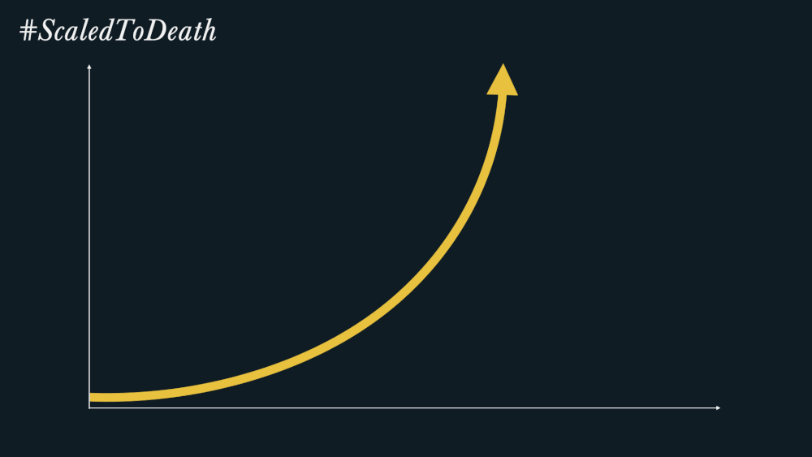
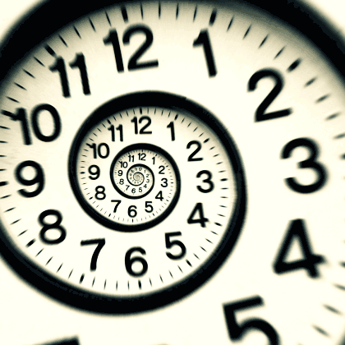
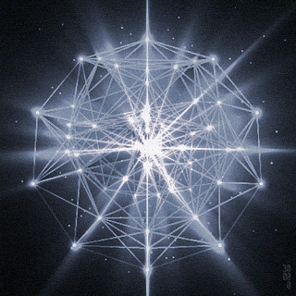
REDE e VIRTUAL, desmaterializados,
fora do tempo e espaço
EXPONENCIAL
Nós, o planeta e o tempo
material
Desafio :
capacidade linear
de resposta para
desafios exponenciais
LINEAR

Slide 13
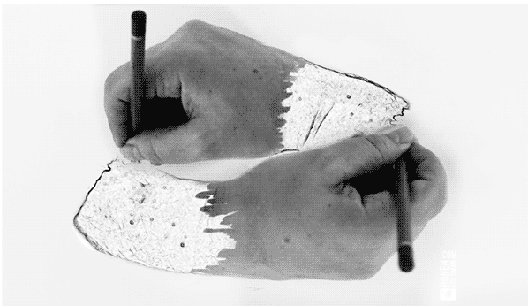

CO ( tudo coo...)
A crise de 2020 fará surgir os gigantes do “COO”, que conectam habilidades, tempo, excedentes, parceiros
SOLUÇÃO ?
“CO” ...
CONVERGÊNCIA
COORDI - NATION
TECNOLOGIA
A crise de 2008 fez surgir os gigantes da tecnologia, que convergem dados, excedentes de infra estrutura e mercados
TECNOLOGIA

Slide 14
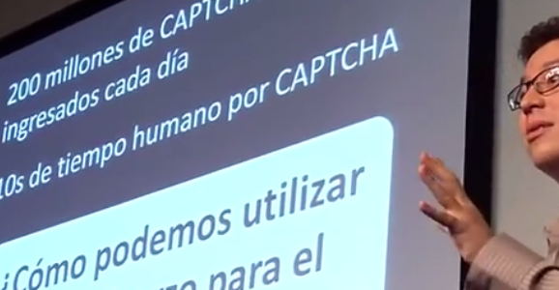
200 milhões captchas dia = 500 mil horas /dia
Digitalizar 2 milhões de livros ao ano
https://www.youtube.com/watch?v=x1ShVyBm8GU

Slide 15
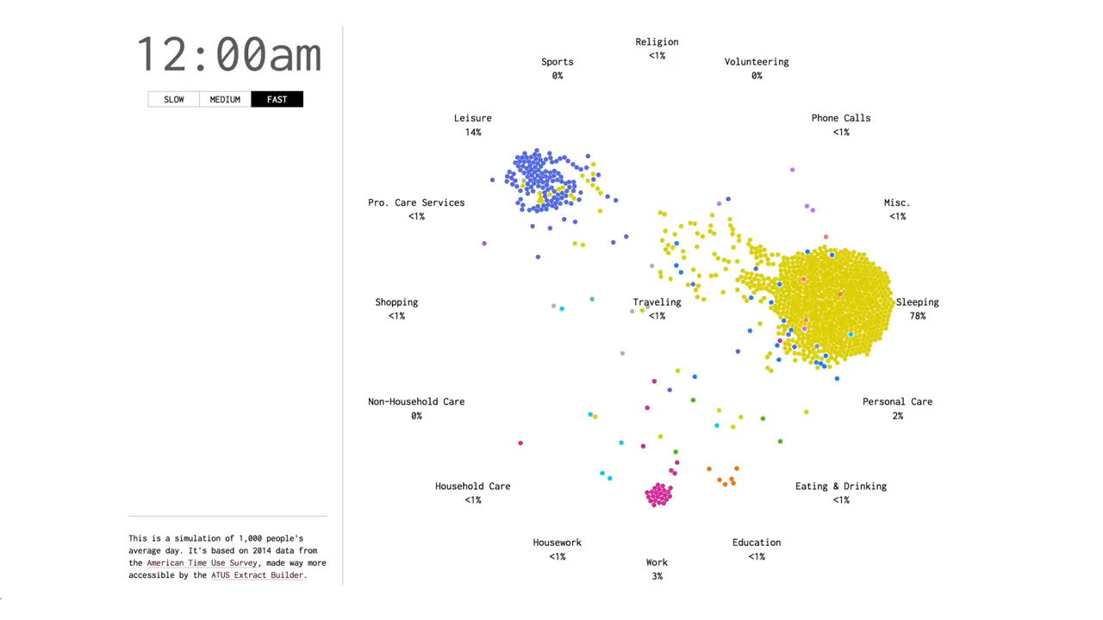
CIDADES E ATIVIDADES NAS HORAS DO DIA

Slide 16
AMBIENTAL – INFRAESTRUTURA
IA e ambientes virtuais para “ler e interagir com o todo” : visualização de dados, simulações (não para substituir o humano)
Gêmeos digitais de cada asset e de seus níveis de dados
ESG +C aplicados já nos certificados ( novo campo de atuação)
Arquivos e memória

Slide 17
CULTURAL - PESSOAS
Informação, Comunicação, Treinamento
Novo modelo mental e organizacional: “COO”
Ameaças: saúde mental e polarização

Slide 18
EVOLUÇÃO =
+ COMPLEXA = + COLABORATIVA
Organismos
Órgãos
CRESCIMENTO
Tecidos
Global
Células
Países
Inspirado em George Land e Beth Jarman,
Moléculas
Reinos
Átomos
Cidades
Vilas
Grupos
TEMPO

Slide 19



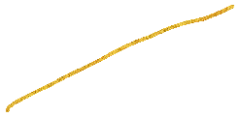

No processo de evolução sempre há o que não se adapta e decai
Organismos
Órgãos
CRESCIMENTO
Tecidos
Global
Células
Países
Inspirado em George Land e Beth Jarman,
Moléculas
Reinos
Átomos
Cidades
Vilas
Grupos
TEMPO

Slide 20
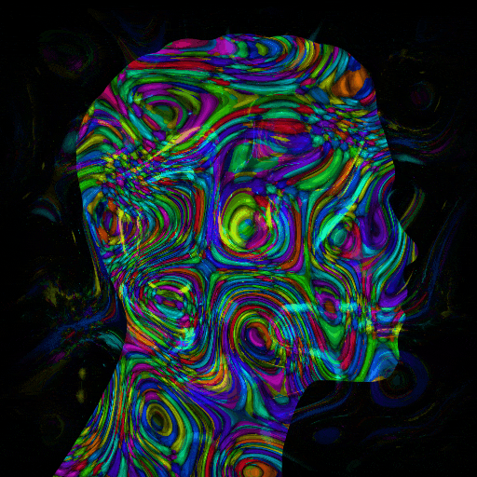
OS MAIORES DESAFIOS SÃO CULTURAIS
Desafio da inovação é a adoção. As guerras atuais são culturais
MUDANÇA DE MENTALIDADE É A CHAVE AGORA

Slide 21
CULTURAL - PESSOAS
Desafio não é tecnológico nem jurídico
RIB criou os sistemas: como avançar para a adoção?
Como preparar a mudança cultural para a transparência?
Quanto + tecnologia, + ética é necessária: equilibrar avanço IA com IH :desenvolvimento de consciência

Slide 22
Mudança de modelo político: preparar-se e participar
Mais instituições capazes de cuidar “do todo ”
SOCIAL - GOVERNANÇA
Parcerias, articulação, representatividade.

Slide 23
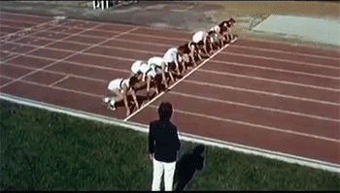


Slide 24
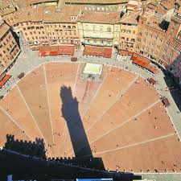
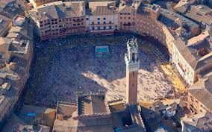


Do OU ao E
PRAÇA
Distribuído
Resiliente
Comunidade
Relações
Atividades
Criação
Processos
Singularidade
Intangível
RH, P&D, Canais,Marketing
TORRE
Centralizado
Eficiente
Tecnologia
Dados
Infraestrutura
Coordenação
Resultados
Padronização
Tangível
Financeiro, TI, Logística
Integração Torre e Praça

Slide 25
SOCIAL – GOVERNANÇA, ESCALA
Integrar Torre e Praça
Inovação em modelos de governança e normas
Complexo X complicado = princípios e não normas
Sandbox: para testar o que a norma não permite
Internacionalização, mobilidade internacional, parcerias

Slide 26
ECONÔMICO
IMPACTO
Redução de custos, precificação, ambiente de negócios
Mudança econômica: multimoedas, digitais, blockchain
Dados + novas métricas de avaliação

Slide 27
FINANCEIRO – RESULTADOS 4D
Outro mundo novo para registrar : o virtual
Novos produtos e serviços
Atento à blockchain, tolkenização, novas moedas
Dados : wallet de usuários e da organização
Dados = credibilidade = crédito
Valor e resultado além do monetário (4D)
Desigualdade social é o vetor das revoluções

Slide 28

Social
OTIMIZA E GERA MAIS ?
estruturas e gestão do coletivo
Ambiental
OTIMIZA E GERA MAIS ?
Infraestrutura
tecno natural
Financeira
OTIMIZA E GERA MAIS ?
Tempo e valor 4D
social, ambiental,
cultural, financeiro
RESULTADOS 4D
RECURSOS
4D
Cultural
OTIMIZA E GERA MAIS ?
conhecimento, experiência, valores

Slide 29
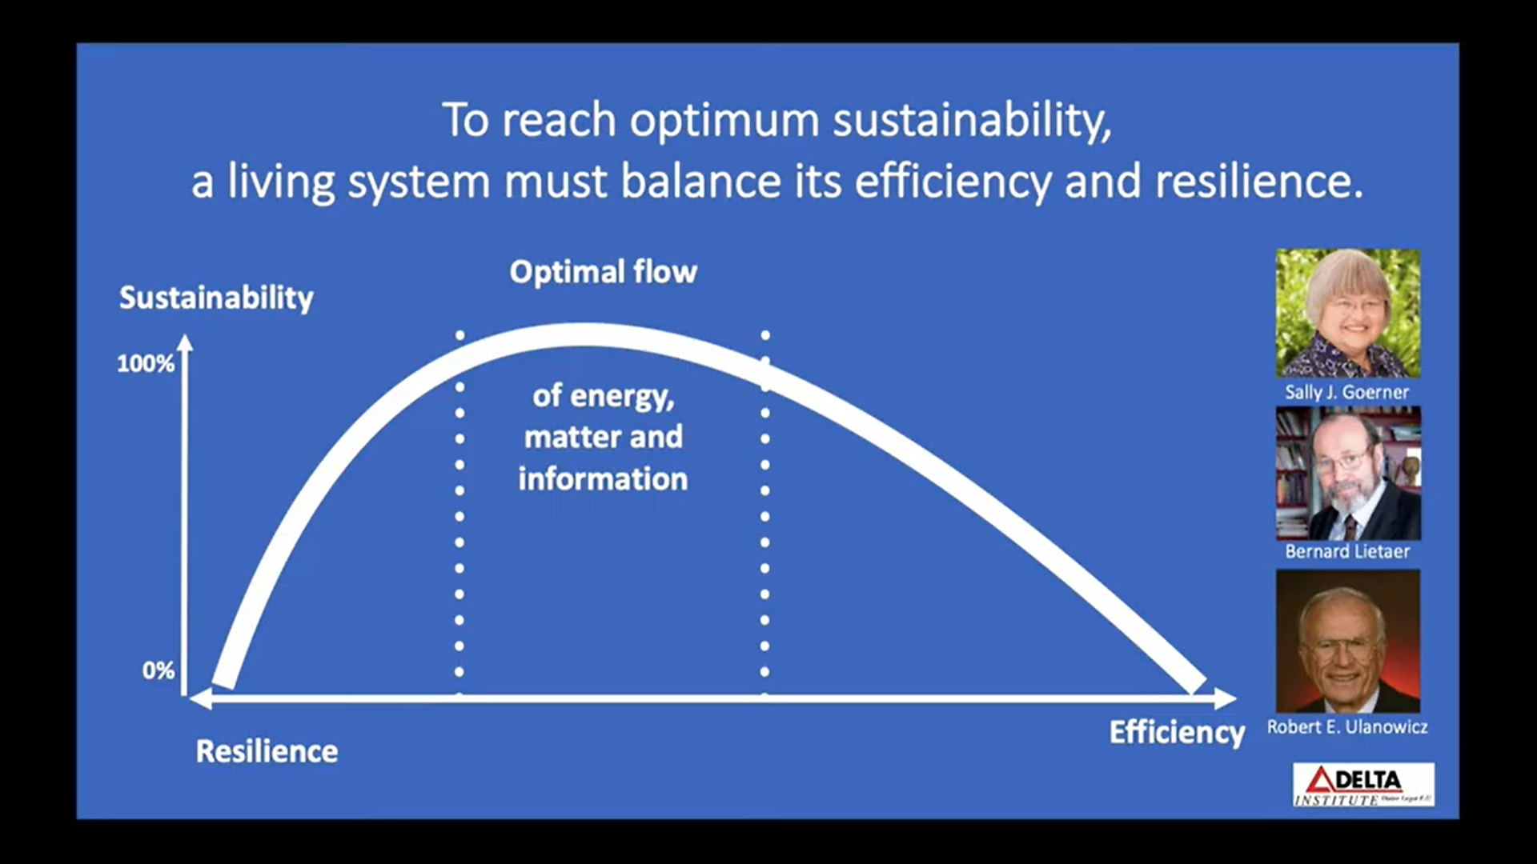
100%
Optimum
LEI DA
SUSTENTABILIDADE DOS SISTEMAS
ESPAÇO DE VIABILIDADE
SUSTENTABILIDADE
Tendência a estagnação
Tendência a instabilidade
TEMPO
DISTRIBUÍDO/PRAÇA
+ Diversidade + Resiliência
CENTRALIZADO/ TORRE
+ Padronização + Eficiência
0%

Slide 30



Pense na vida de seus avós e bisavós .
Melhorou ou piorou?
Temos conhecimento, tecnologia, recursos e pessoas para criar o futuro desejável. AGORA !

Slide 31
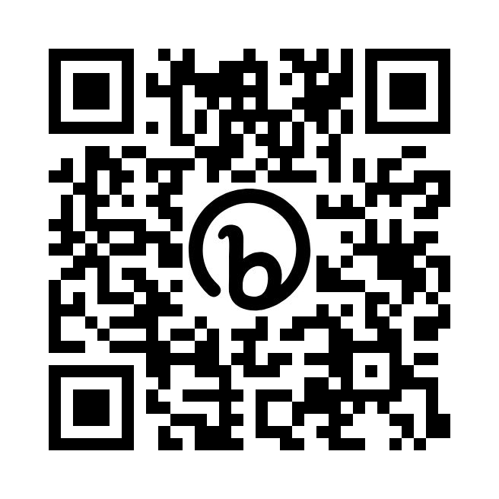
OBRIGADO
Lala Deheinzelin
(11) 98111-5339
lala@criefuturos.com.br

